Slide 1
NOSCAM
Détecteur d'arnaques Mobile Money — Togo • AI4Youth 2026
Collez un SMS → ARNAQUE ou NORMAL + score. Modèle local, offline, reproductible.
github.com/yakuzas2345/ai4youth • Cybersécurité

Slide 2
1 Problème : un vrai fléau togolais
• 4,96M abonnés Mobile Money, 1398 Mds FCFA / trimestre, 57% pénétration (ARCEP 2025)
• Faux SMS quotidiens : compte bloqué, envoie ton PIN, c'est ton oncle
• GSMA 2025 : social engineering + SIM-swap top menaces, ~5 Mds $ pertes Afrique
• Victimes : revendeuses Hédzranawoé/Agoè, élèves, seniors
• Aucun filtre FR + Ewe/Mina existant
• Ex ARNAQUE : vous avez reçu 50000, envoyez PIN
• Ex ARNAQUE : compte bloqué, cliquez
• Ex NORMAL : on se voit au marché demain ?
• Sources : sources_probleme_actions_impact.md

Slide 3
2 NOSCAM : simple pour l'utilisateur
• But : dire en 1 seconde ARNAQUE ou NORMAL + confiance
• Usage : collez un SMS → Analyser → résultat + conseil
• Si ARNAQUE : ne cliquez pas, ne renvoyez pas de PIN, signalez au 8000
• Local, offline, 0 API, <2s, bas-débit OK
• Démo : make app → http://localhost:8501
• Sous capot : TF-IDF 8000 mots → XGBoost 200 arbres
• Entraîné sur 5600 SMS
• Pas de jargon pour l'utilisateur final

Slide 4
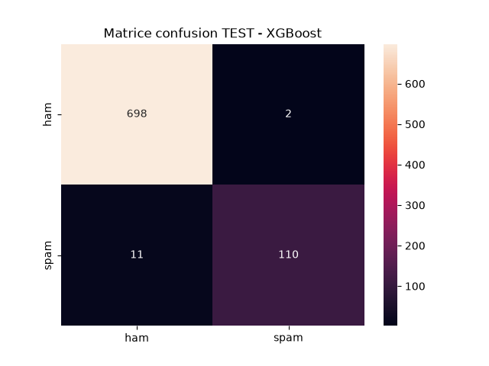
3 Preuve : 98% accuracy, F1 0,94
• Split 70/15/15 stratifié : 3827 / 821 / 821, seed 42
• LogReg F1 0,87 vs XGBoost 0,92 (val) → XGBoost retenu
• TEST : accuracy 0,98, F1 0,94, ROC-AUC 0,985
• Démo : ARNAQUE 100% / NORMAL 1%
• Reproductible : make train (notebook vérifié)

Slide 5
4 Sprint 4 semaines : 500 SMS, app SMS, 200 sensibilisés
• S1 : collecte 500 SMS réels Hédzranawoé/Agoè + consentement
• S2 : ré-entraînement + test BERT/CamemBERT
• S3 : app SMS (transfère → réponse ARNAQUE) + tests users
• S4 : ateliers 200 personnes + vidéo 3-5 min + slides 15 min
• Limites avouées : 30 exemples locaux aujourd'hui, pas d'oral
• Équipe 2-3 : voir DOCUMENT_PROJET.md partie 3
• Lien : github.com/yakuzas2345/ai4youth
• Contact via formulaire AI4Youth 30/09

